Slide 1
Gráflekérdező motor teljesítménytesztelése modellvalidációs problémákra
Dobosy Kristóf
Konzulens: Búr Márton, Szárnyas Gábor
Szakdolgozatvédés – 2017. június 14.

Slide 2
Feladat és motivációja
Train Benchmark ismertetése
Implementálása egy választott gráflekérdező rendszerre
Graph Engine
A választott eszközön való futtatás
Két már elkészült eszközön való futtatás
Jena, RDF4J
Eredmények kiértékelése
Konklúzió levonása
Notes:
A feladataim a következők voltak:
Ismertetni a Train benchmark projektet,
Választani egy gráflekérdező rendszert és implementálni a forgatókönyveket erre a rendszerre
Ez lett a Graph Engine
Lefuttatni ugyanolyan környezetben a választott eszközön, illetve két olyan eszközön, melyre már megvalósult
A kapott eredmények összehasonlítása, ezáltal a Graph Engine előnyei és hátrányai meghatározása

Slide 3

Teljesítménymérés
?
Adatbáziskezelő eszközök objektív összehasonlítása modellvalidációs problémákra
Notes:
Adatbáziskezelő eszközök elterjedtek.
Fontos lenne összehasonlítani őket valami alapján.
Kérdés, hogy mi alapján
Különböző célfeladatokra más és más eredmények születhetnek
Egy lehetséges összehasonlítás:
Modellvalidációs problémák – különböző modellalapú fejlesztés során bizonyos kényszerek

Slide 4
Teljesítménymérés
A Train Benchmark projekt
Adatbáziskezelő eszközök objektív összehasonlítása modellvalidációs problémákra
Notes:
Erre a problémára megoldás: Train Benchmark projekt
Modellvalidációs problémák – különböző modellalapú fejlesztés során bizonyos kényszerek

Slide 5



Probléma
Train Benchmark projekt
Graph Engine
…
Notes:
A Train Benchmark projekt már sok eszközre megvalósult
A dolgozat célja a megvalósítás egy új eszközre (Graph Engine)

Slide 6

A Train Benchmark
Mérnöki fejlesztési folyamat szimulálása
Vasúti elemekből álló modell
6 különböző kényszer vizsgálata
10 eszközre már elkészült a tesztelés, de Linuxon
Különböző forgatókönyvek
Notes:
Vasúti elemekből álló modell
Kényszerek vizsgálata, stb
Több eszközre megvalósult, platformfüggetlen eszközökkel, de csak Linuxon lett futtatva
Három forgatókönyvet határoz meg
Batch, Inject Repair

Slide 7
A Train Benchmark
Modell
Beolvasás
k*
Validáció
Módosítás
n*
Validáció
Eredmény
Notes:
Fejlesztés lépései, különböző benchmark forgatókönyvek
A Batch csak a beolvasás és validáció lépésekből áll, ott nincs módosítás
Inject - Hibainjektálás
Repair - Hibajavítás

Slide 8
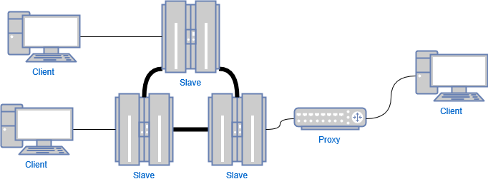

Graph Engine felépítése
Notes:
A Microsoft cég egy projektje
Slave-ek: memóriafelhő egy vagy több adattárolásra képes eszközön
Client felhasználói számítógépek, amik lekérdezéseket hajtatnak végre
Közöttük lehet proxy, ez opcionális

Slide 9
Graph Engine használata
Egy számítógép a szerver és a kliens is
Egy solution, két project
TSL nyelv az adattípusok leírására
C# az adateléréshez és manipulációhoz
Accessorok
Automatikus
Objektum-orientált
LINQ támogatott, de vannak nehézségek
Notes:
Esetünkben a kliens, szerver együtt
TSL nyelv C-hez hasonló, struct-szerű konténerekben tárolja a Graph Engine a csúcsokat, ezeknek kötött típusa van.
C# projektben minden más (a program)
Accessorok – Adatelérés
Objektum-orientált csúcsok – könnyű adatelérés, módosítás
LINQ – Csak egy típusú csúcs lekérdezését támogatja

Slide 10

Megvalósítás
Két eszközteszt futtatása Windows környezetben
RDF4J & Jena
Train Benchmark forgatókönyvek implementálása a Graph Engine használatával
6-ból 2 kényszer
Különböző méretű modelleken
Kb. 5000 - 2,3 millió elem
Notes:
RDF4J és Jena RDF gráf alapú eszközök, ezért ezt választottam ki

Slide 11
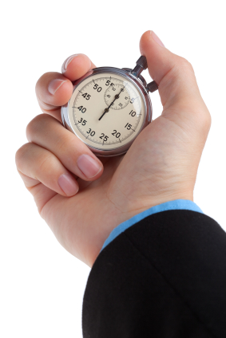
Mérés
System.Diagnostics.Stopwatch osztály
Pontosság: ms vagy ElapsedTicks
Kezdeti feltevés: µs pontosság -> ElapsedTicks / Frequency
Valójában 1 ms is elég lett volna, mivel nagy az eltérés
Minden modellen ötször a teljes ciklus
13-szor a módosítás, újraellenőrzés szakasz
Notes:
Mérésre a Stopwatch osztályt választottam
Ennek pontossága ms vagy ElapsedTicks
Eredetileg úgy gondoltam, hogy a ms pontosság kevés, ezért ElapsedTicks/Frequency-vel lehet nagyobb pontosságot elérni

Slide 12
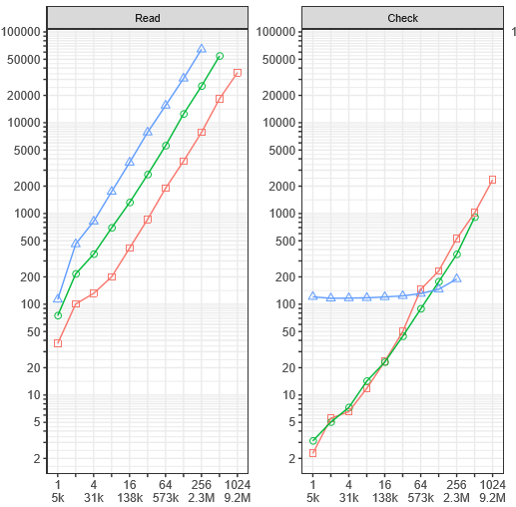

Eredmények – Beolvasás, validáció
Notes:
Recheck eredményei minden esetben megegyeznek a Check eredményeivel.

Slide 13
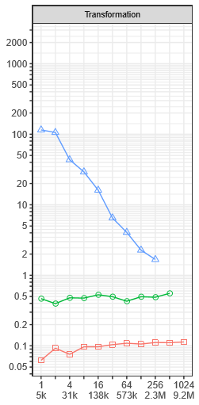
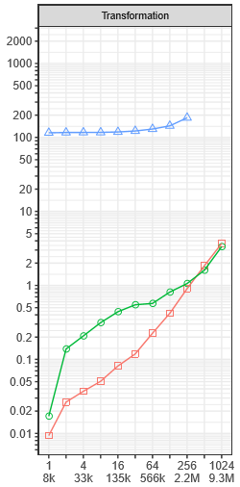
Eredmények – Módosítások
Inject
Repair
Notes:
Az eredmények az egyik kényszerhez tartozóan
Inject eredménye javult -> nagyobb modellnél könnyebb olyan helyet találni, ahova lehet hibát injektálni
Repair keresés – javítás a check eredményeihez hasonló

Slide 14
Következtetés
Előnyök
Hátrányok
Nagyobb méretű modellekre hatékonyabb lehet, de nem minden szempontból
Kis módosítások gyorsan végbemennek
Kisebb méretű modellekre egyértelműen rosszabb
Beolvasás minden esetben lassabb mind a két másik eszköznél
Sok lekérdezés lassítja a rendszert (LINQ)
Notes:
Graph Engine előnyei és hátrányai a másik két eszközhöz képest.
Előnyök:
Nagyobb modellekre hatékonyabb lehet, de például a Repair esetében ez nem látszott
A modell méretétől függetlenül a kis részének a módosítása gyors
Hártányok
Kisebb méretre rosszabb
Beolvasás lassabb volt, ennek legfőbb oka a beolvasásra választott könyvtár lassúsága
Az azonos típusokat nem lehet egy lekérdezésbe írni, ez lassítja a rendszert (sok lekérdezés overhead)

Slide 15
Összefoglalás, továbbfejlesztési lehetőségek
A Train Benchmark forgatókönyveinek futtatása két választott eszközön Windows környezetben
Jena, RDF4J
Egy választott gráflekérdező eszközön
Graph Engine
Eredmények értékelése
Tesztek ismételt elvégzése, ha megvalósul a
LIKQ
LINQ (több különböző típusú csúcs elérése)
támogatása
Notes:
Lefuttattam a Train Benchmark két választott eszközén a teljesítménymérést
Ez a két eszköz a Jena és az RDF4J volt
Implementáltam egy választott gráflekérdező eszközre, ez volt a Graph Engine.
A kapott eredményeket kiértékeltem és ez alapján levontam a konklúziót a Graph Engine előnyeiről és hátrányairól
Létezik egy LIKQ nevű projekt a Graph Engine projekten belül, ami a gráf csúcsai közötti navigációt valósítja meg, ellenben még nincs hozzá dokumentáció, nem sikerült működésre bírni.
Ez nagy előrelépés lehet, így ha megvalósul, akkor érdemes a teszteket újrafuttatni
LINQ támogatása több típusú csúcs eléréséhez.

Slide 16
Továbbfejlesztési lehetőségek
LIKQ
LINQ
Language Integrated Knowledge-Query
Több különböző típusú elem lekérdezése

Slide 17
Bírálat
A LINQ bemutatása tartalmaz egy megemlítendő hibát: A LINQ nem a .net 3.5 keretrendszer része és nem egy szolgáltatás (mint ahogy a jelölt írta a dolgozatában), hanem a c# 3.0 nyelvben bevezetett nyelvi elem. Nincs köze az XML és az SQL nyelvek támogatásához sem.
A System.Linq osztály nyelvfüggetlen .NET specifikus könyvtár, ami a .NET 3.5-ös verziója óta létezik. Használható más .NET által támogatott nyelvben is (Visual Basic, F#).
Notes:
Az XML és az SQL nyelvek támogatottsága példa volt a kezdeti elterjedtségére.

Slide 18
Bírálói kérdések – 1.
Miért a futtatott program felőli időalapú mérést (System.Diagnostic.StopWatch) választott (mely függ a rendszer terhelésétől, háttértaszkoktól, stb) az operációs rendszer által szolgáltatott teljesítményindikátorok helyett (mint kernel/user módban eltöltött idő, elhasznált cpu órajelciklusok száma, stb)?
.NET keretrendszer egyetlen támogatott osztálya
ms-nál nem kellett nagyobb pontosság

Slide 19
Bírálói kérdések – 2.
Látva (és ön által is identifikálva) a dotNetRDF és a LINQ által okozott szűk keresztmetszetet próbálkozott-e más RDF olvasóval és más implementációval?
A Train Benchmark mérnöki fejlesztést szimulál, nem tökéleteset, ezáltal nem próbálkoztam más RDF olvasóval, ez egy továbbfejlesztési lehetőség.

Slide 20
Bírálói kérdések – 3.
Egyéb teljesítmény mérőszámokat miért nem mért (pl memóriahasználat, „heap thrashing”)?
A Garbage Collector működéséből kifolyólag a memóriahasználat méréséhez a memória tényleges méretére kellett volna korlátot állítani. Erre két lehetőség kínálkozott:
Új hardverek beszerzése => költséges
Virtuális környezet => lassú futási idő (hetek)

Slide 21

Bírálói kérdések – 1.
„Miért a futtatott program felőli időalapú mérést (System.Diagnostic.StopWatch) választott (mely függ a rendszer terhelésétől, háttértaszkoktól, stb) az operációs rendszer által szolgáltatott teljesítményindikátorok helyett (mint kernel/user módban eltöltött idő, elhasznált cpu órajelciklusok száma, stb)?”
.NET keretrendszer egyetlen támogatott osztálya
ms-nál nem kellett nagyobb pontosság

Slide 22
Bírálói kérdések – 2.
„Látva (és ön által is identifikálva) a dotNetRDF és a LINQ által okozott szűk keresztmetszetet próbálkozott-e más RDF olvasóval és más implementációval?”
A Train Benchmark mérnöki fejlesztést szimulál, nem tökéleteset, ezáltal nem próbálkoztam más RDF olvasóval.
Ez egy továbbfejlesztési lehetőség.

Slide 23
Bírálói kérdések – 3.
„Egyéb teljesítmény mérőszámokat miért nem mért (pl memóriahasználat, „heap thrashing”)?”
A Garbage Collector működéséből kifolyólag a memóriahasználat méréséhez a memória tényleges méretére kellett volna korlátot állítani.
Új hardverek beszerzése → költséges
Virtuális környezet → lassú futási idő (hetek)
Erre két lehetőség kínálkozott:

Slide 24
Összefoglalás, továbbfejlesztési lehetőségek
A Train Benchmark forgatókönyveinek megvalósítása két választott eszközön
Jena, RDF4J
Egy választott gráflekérdező eszközön
Graph Engine
Eredmények értékelése
Tesztek ismételt elvégzése, ha megvalósul a
LIKQ
LINQ (több különböző típusú csúcs elérése)
támogatása
Notes:
Köszönöm a figyelmet!
Lefuttattam a Train Benchmark két választott eszközén a teljesítménymérést
Ez a két eszköz a Jena és az RDF4J volt
Implementáltam egy választott gráflekérdező eszközre, ez volt a Graph Engine.
A kapott eredményeket kiértékeltem és ez alapján levontam a konklúziót a Graph Engine előnyeiről és hátrányairól
Létezik egy LIKQ nevű projekt a Graph Engine projekten belül, ami a gráf csúcsai közötti navigációt valósítja meg, ellenben még nincs hozzá dokumentáció, nem sikerült működésre bírni.
Ez nagy előrelépés lehet, így ha megvalósul, akkor érdemes a teszteket újrafuttatni
LINQ támogatása több típusú csúcs eléréséhez.

